Slide 1

2016/05
數位金融為金融業帶來之衝擊
--以證券業的社群金融為例
報告人：劉國安 總經理
單 位：寶碩財務科技股份有限公司
臺北國際金融資訊協會理事長

Slide 2
大綱
證券商與營業員的困境
營業據點變革的建議
營業員變革的建議
資訊服務變革建議
社群工具變革建議
--潮股機器人

Slide 3
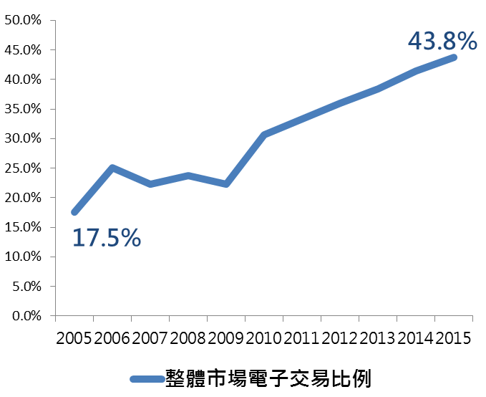
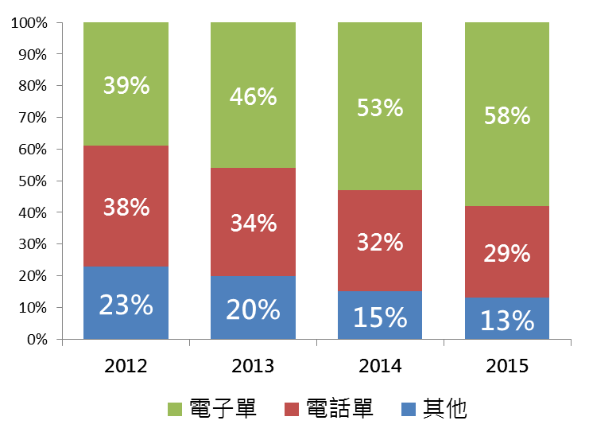
數位金融3.0，實體據點與營業員功能降低！
數位金融3.0多元化趨勢改變客戶交易模式，客戶對證券營業據點（實體通路）功能要求，與對營業員的服務需求大幅改變，證券商須重新定位營業員與據點的實質功能與使用效能．
券商近年網路交易佔比
富邦證券近年交易來源統計

Slide 6
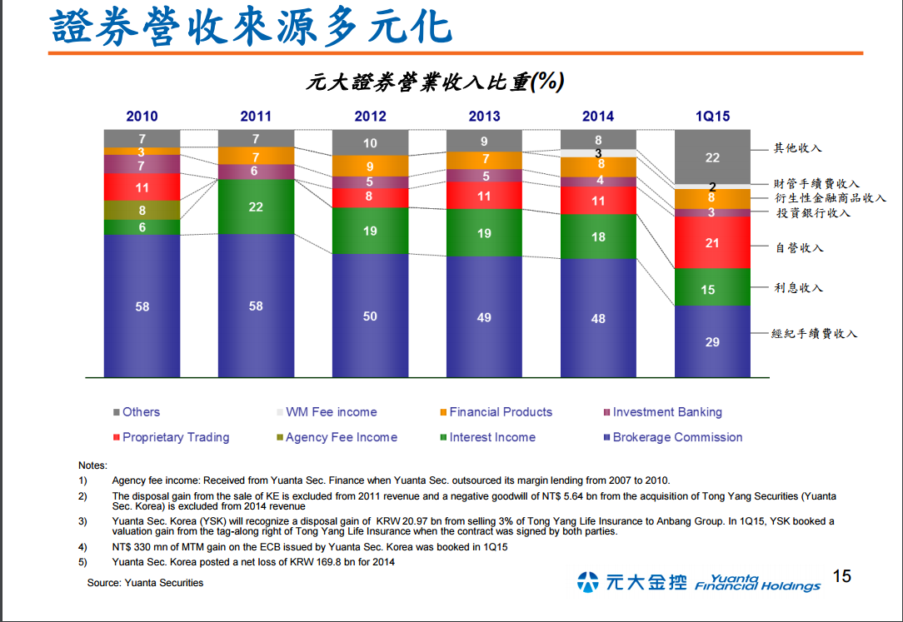

Slide 7
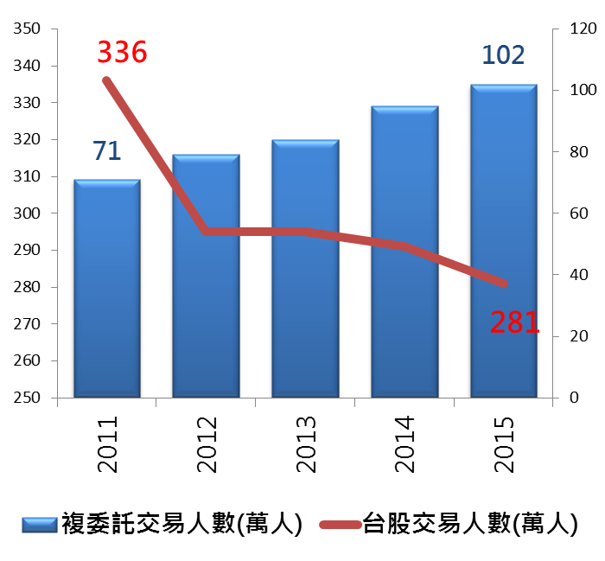
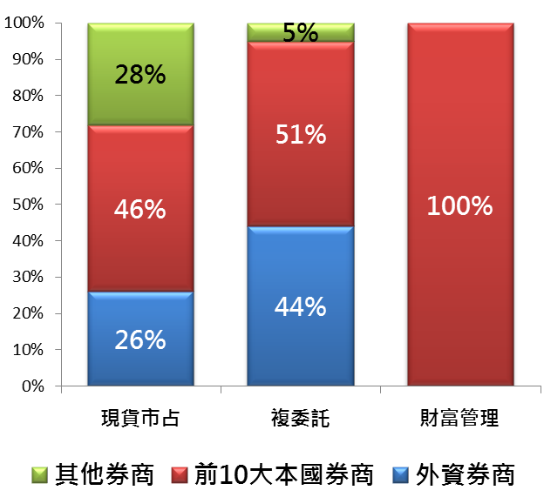
小型券商，業務功能較少，轉型更不易 !
商品多元化趨勢，證券客戶不再只需求台股商品，多元資產配置已成證券業務重要課題，但小型券商因規模較小而無法承做相關業務 !
降低小型券商承作財富管理業務門檻，小型券商才有生存空間 !
近年整體市場複委託與台股交易人數比較圖
2015各項業務券商類別佔比

Slide 8
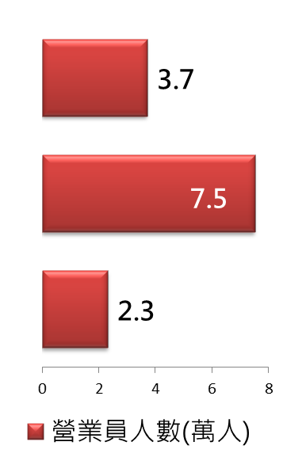
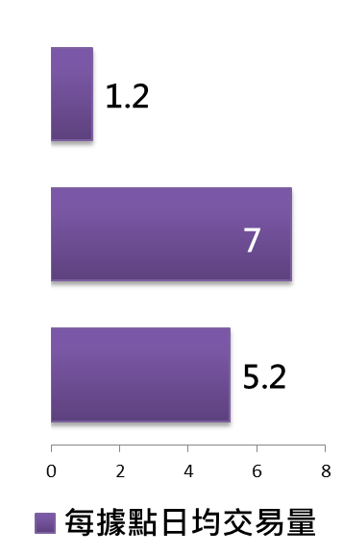
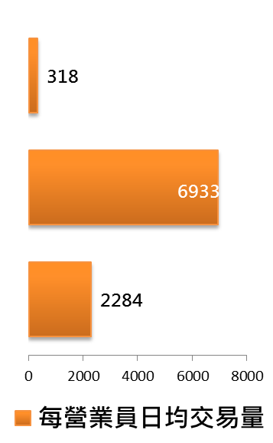
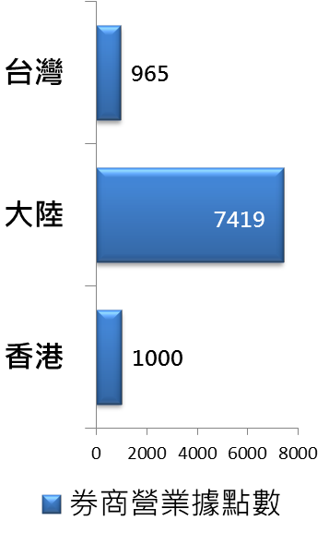
兩岸三地，證券業務比較 !
2015兩岸三地日均交易量(億/台幣)，台灣/1168億、大陸/52424億、香港/5186億。香港營業員可從事業務依牌照分級，1號牌為可接單的營業員，人數2.3萬人，可執行資產管理建議為9號牌，目前人數近1萬人。
(億台幣)
(萬台幣)

Slide 9
大綱
證券商與營業員的困境
營業據點變革的建議
營業員變革的建議
資訊服務變革建議
社群工具變革建議
--潮股機器人

Slide 10
券商因應之一 ：依特性不同領域發展
資本額>100大型券商
發展行動交易
財富管理-信託
國際化策略
借貸款項
資本額<100
中型券商或金控集團型
券商
發展行動交易
財富管理
資本額<50
小型券商
發展行動交易
特色券商
專業券商
代銷基金
合作推廣

Slide 11
券商因應之二 ：進入財管與國際化時代，擴大商品層面
接單
基金保險
財富管理
亞洲盃
負債管理

Slide 12
券商因應之三 ：仿美國券商經營模式，重新定位
全能投行：資本實力雄厚、牌照齊全、機構客戶基礎好的大型券商，具這種特徵的是元大、凱基、富邦、永豐金等。
嘉信模式：中小客戶為主，兼顧大客戶，網上網下管道相互配合，目前有這種戰略雛形的是群益、元富、日盛、統一……等。
網路折扣經紀商：基本不依靠線下營業部，主要以網路管道發展經紀業務，輔以簡單的產品銷售和諮詢服務，如國泰證券、 新光證。
社區經紀商：盈利模式和競爭力不突出的券商中產生，如區域型的專業經紀商。

Slide 13
證券營業據點優化重點&營運模式
營運模式
場地配置
營運管理
制度規劃
經紀、財管業務並重
實體、線上服務並行

Slide 14
券商營業點轉型”1+N、O2O”的模式佈局
數位金融3.0背景下的營業點建設不能按照傳統思路，要按照新形式打造輕型營業點，在管理上形成總部—營業點之間 ”1+N ”的新模式；營業點與互聯網交互的O2O新模式。
總部需要給營業點的支持有下列三個方面：
1.IT系統的支持：這種模式總部與營業點之間的高效溝通全部依靠互聯網，所以對於內部IT系統構建要求很高，這是1+N模式的基礎。
2.數據處理能力：只有通過充份數據挖掘，才能發揮出輕型營業點在客戶維護及開發過程中的作用，並做出積極反饋。
3.明確目標：主要明確業務方向、產品輸出以及營業點KPI。
輕型營業點在建設過程中，也存在三個發展要點：
1.因地制宜：應衡量營業點客戶分級、金融專業知識、營業貢獻度等要素，分設旗艦型、財富管理型、或微型網點。
2.智慧化終端及設備：輕型營業網點雖小，但功能不能縮減，智慧終端的使用有助於與總部數據對接，同時也有助於功能豐富。
3.注重員工綜合金融能力與數位行銷能力：以O2O雙軌服務客戶。

Slide 15
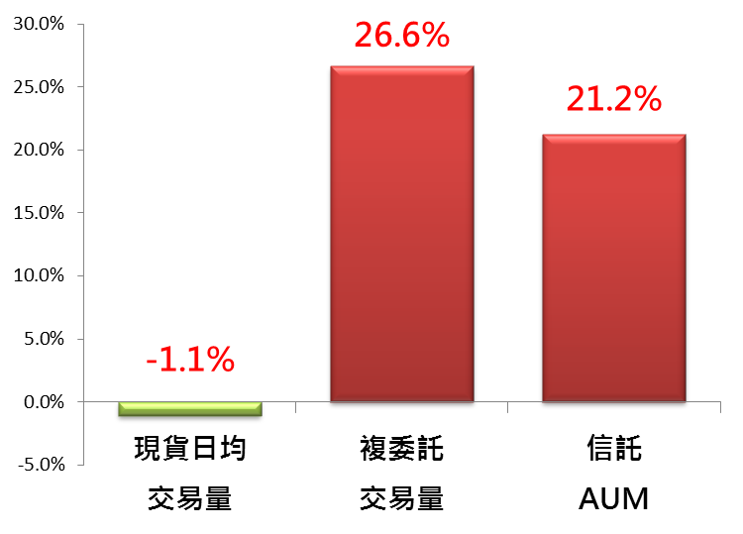
營運模式：經紀，財管並重！
經紀業務競爭與環境改變，日均交易量成長率不如複委託交易量成長率、
財富管理AUM成長率。證券營運模式應朝經紀、財管並重 !
問題討論
證券分公司設置財管櫃台的條件放寬 ! (分公司財管櫃台無須單獨設立)
共同行銷業務放寬，給予協助推薦客戶之人員獎勵條件放寬 ! (壽險agent不需證照可領取推介獎勵)
設置台股交易中心，同複委託業務設立交易室，開放客戶直接下單至交易室 !
現貨日均交易量=2015.11m/2014.11m
複委託交易量=2015.11m/2014.11m
信託AUM=2015.Q3/2014/Q3
2015年證券主要業務YOY比較圖

Slide 16
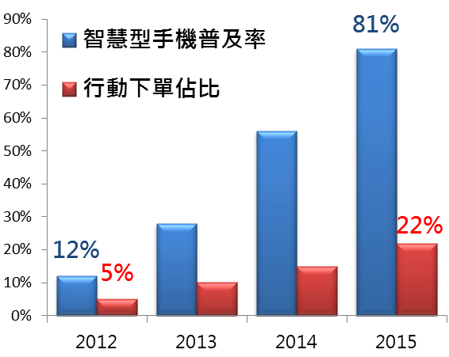
營運模式：實體，數位並行 !
數位金融趨勢，實體通路使用效能雖降低，但加重財富管理業務後。應充分利用網路即時性的效益，結合實體通路與人的互動，加強業務推動的效益。
問題討論
開放營業員可就證券提供意見!
多帳戶整合下單平臺 !
線上申請應用程式介面（API）服務
近年富邦行動下單佔比與智慧型手機普及率比較圖

Slide 17
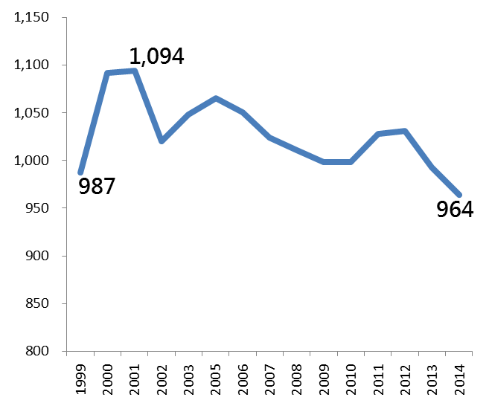
場地配置 : 整併外如何有效提升附加功能?
因業務效能降低以致證券分公司數逐年減少，證券營業據點除場地面積縮減或整併外，營業據點放寬複合式經營，以增加附加價值 !
問題討論
開放證券分公司可以跨業經營(賣咖啡….)
數位化後分公司人員與器材配置需求可簡化，或調整分公司設立標準。(後台人員、股市觀測站設備….簡化)
近年券商營運據點成長圖

Slide 18
營運管理與管理制度 :
問題討論
風險管理面
線上申請應用程式介面（API）服務及簽署推介契約等文件
作業管理面
數位化，作業事項可集中作業，無須存在於分公司
業務面
T+2交割制度變革(交易股票先圈存) !

Slide 19
大綱
證券商與營業員的困境
營業據點變革的建議
營業員變革的建議
資訊服務變革建議
社群工具變革建議
--潮股機器人

Slide 20
從業人員配置板塊移動趨勢
財富管理人員數位創新人員法遵風管人員跨界合作人員
營業員
分公司人員
總公司中後臺人員
稽核人員

Slide 21
從業人員轉型規劃
數位金融
策略規劃
中高階人才
提升視野
陪伴客戶家族
管理財富
轉型數位
職能人員
總分公司中後台、稽核
轉型
數位、法遵、風管
及跨界人才
受託買賣人員
兼任
財富管理人員

Slide 22





營業員未來發展前景在於中產階級財富管理
銀行、基金、保險及證券四大傳統金融行業，近期在數位金融3.0及金融科技破壞式創新的衝擊下，已產生質與量的變革，營業點及從業人員的數位轉型已如火如荼的展開，中產階級的財富管理業務將成為公司獲利的主要來源。無論是傳統金融機構或新興的金融科技公司，均以不同形式從事資產管理及財富管理業務。營業員應該重視綜合金融能力與數位行銷能力，才有機會爭一席之地。
目前規模逐漸擴大的中產階級，是證券公司服務的主要用戶群體。而且憑藉證券公司多年積累的行銷經驗，已經建立和用戶間的信用，這種信用是未來證券公司最大的競爭壁壘，而藉由O2O模式，則可以將這種優勢最大限度的發揮。
銀行業私人銀行業務
高利潤業務
（財富管理）
部分資本實力雄厚的大型綜合證券公司可以覆蓋企業及私人客戶
中利潤業務
（產品銷售）
幾乎所有傳統金
融機構及互聯網公司
均可針對這部分使用者提供服務。
銀行、保險、基金、證券在金融產品銷售領域的競爭無大差異，高端理財產品銷售對象上，可以覆蓋到互聯網公司很難覆蓋的中高淨值客戶。
低利潤業務
（金融資訊）
低淨值客戶
（普通股民）
中產階級
高淨值客戶
（社會精英）
銀行
基金公司
保險公司
證券公司
互聯網公司

Slide 23
大綱
證券商與營業員的困境
營業據點變革的建議
營業員變革的建議
資訊服務變革建議
社群工具變革建議
--潮股機器人

Slide 25
共創、共享證券業金融科技生態圈
Financial
Institution
On-line Service：電子交易
O2O Service：財富管理-信託、諮詢、代銷
A：旗艦型
B：附加功能型
C：簡易型
D：延伸服務型
E：虛擬型
大型&金控券商
中型&金控券商
特色券商
專業券商
SaaS & SaaS+
Solution Provider
程式下單
AP下單
加值型APP
APP下單
網頁下單
行情資訊前台
交易/風控中台
ISVs,Sis & API Providers
帳務/金流後台
證券/期貨業金融服務生態雲，共享流程服務(BPaaS)
電子券商
線上服務
客戶分流
差異化服務
社群金融
Data Providers
證券/期貨業大數據應用開發維運平台(PaaS)
VCs，Mentors
證券/期貨大數據水庫資訊共享服務(AaaS)
證券
期貨
債券
基金
Innovative Startups
證券/期貨業大數據水庫資訊共享服務(DaaS)
交易
新聞
政府
社群
APIM
DevOps
Dashboard
IDC Partners
私有雲 混合雲 公有雲
雲端機房/雲端運算/雲端儲存

Slide 26





數位3.0，客戶需要價值服務、更效率化的下單機制 !
數位化趨勢應提供給客戶更即時、更多元、更加值的大數據資訊服務。另交易平臺應簡化多帳戶的下單需求，並提供更smart的下單功能。
現貨/期貨。複委託。信託。
下單平臺
證券商
證券雲
資訊商
交易功能
整合
證券業務價值服務。
大數據整合服務。
價值服務
多帳戶整合的下單平臺
更效率化的下單機制(程式下單普及化)

Slide 27
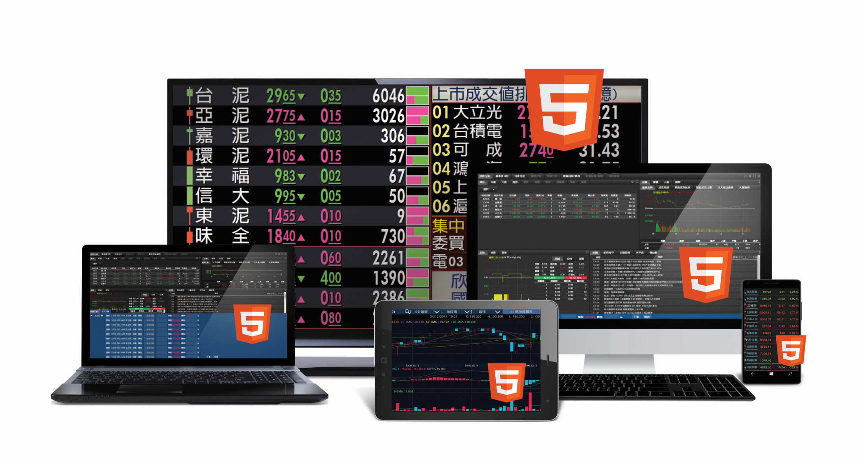
跨平台及裝置的資訊服務

Slide 28
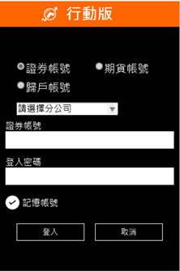
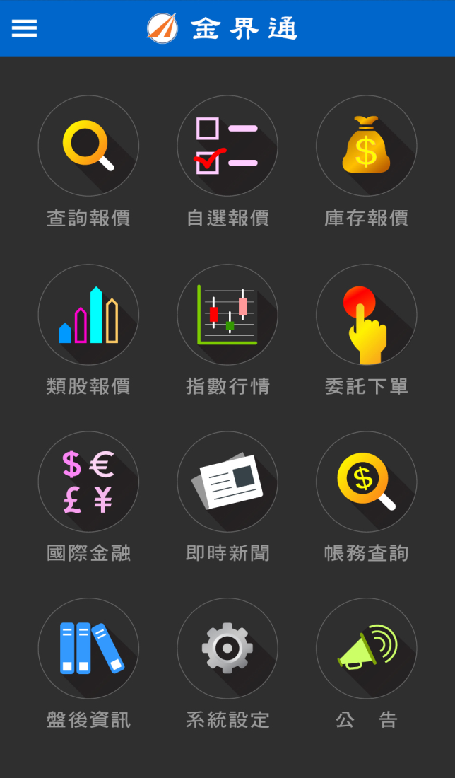
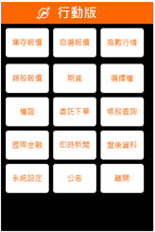

Slide 29
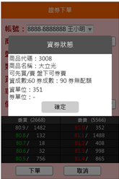
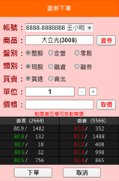
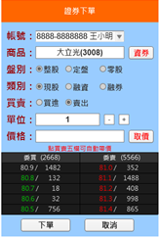

Slide 30
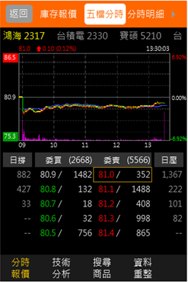
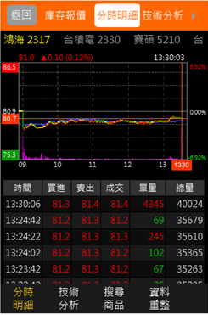
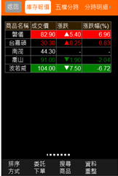

Slide 31
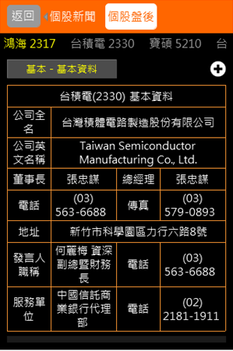
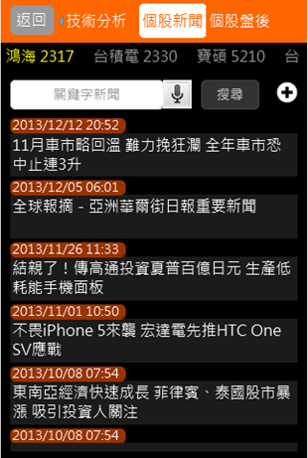
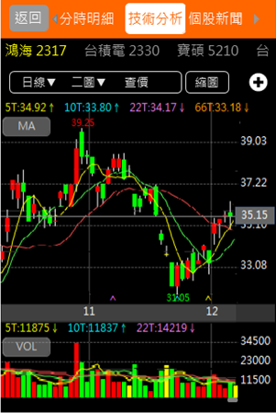

Slide 32
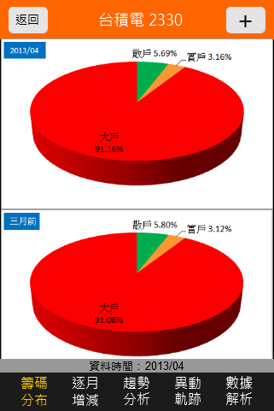
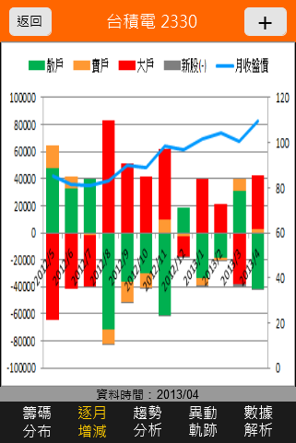
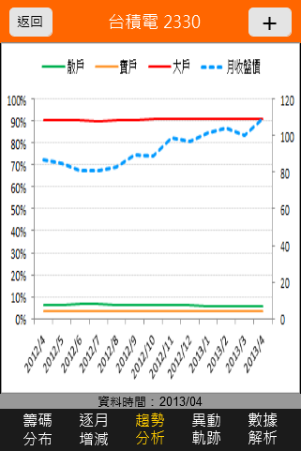

Slide 33
大綱
證券商與營業員的困境
營業據點變革的建議
營業員變革的建議
資訊服務變革建議
社群工具變革建議
--潮股機器人

Slide 34


潮股機器人系統架構
報價 / 新聞 / 下單 / 盤後 ……
BOT
API
10110101
1010
101010
101
語意
分析
Stock Picker Language
濾股系統
安永金融科技股份有限公司提供

Slide 35
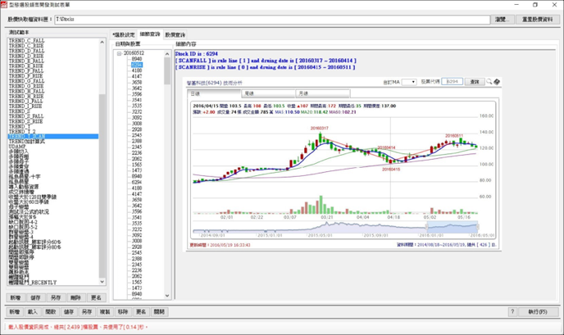
Stock Picker Language(自然語法)
穩定的盤後資料爬蟲系統(DHL)
轉檔系統(DSM)
  將下載下來的資料轉檔成2進位的檔案系統
高速的濾股系統(SPL)
  透過簡單易懂的濾股條件以記憶體搜尋、過濾股票
支援行情/技術指標/趨勢濾股
提供Web Service整合串接服務
盤後模擬迴測與勝率演算核心系統
http://www.twspl.com.tw/SPLFreeDemo/
安永金融科技股份有限公司提供

Slide 36

Live Demo
安永金融科技股份有限公司提供

Slide 37
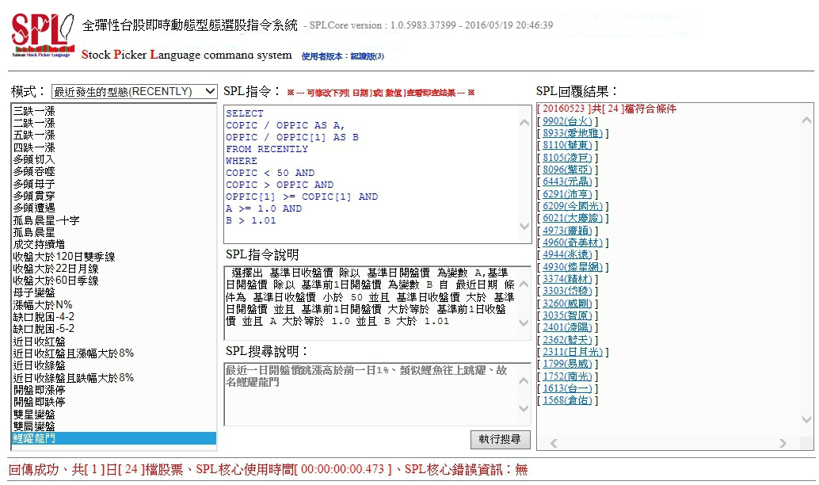
B2B市場創新商業模式
提供券商「潮股機器人」平台
數據庫資料
數據庫API服務
差異化選股服務
可結合券商現有網頁下單、AP下單、APP下單
FB/Line社群金融
系統濾出的股票
簡單易學的指令
中文腳本說明
飛快的運算時間
安永金融科技股份有限公司提供

Slide 38




證券公司對投資人服務缺乏差異化，投資人選擇低手續券商進行交易，造成市場手續費競爭激烈，進低利時代。
透過潮股機器人技術，將客戶分級服務，低貢獻度客戶由機器人服務，高貢獻度客戶由營業員+機器人服務，提供附加價值的投資資訊，協助客戶獲利。
要買賣哪隻股票?
鴻海股價走勢如何?
有哪些台積電
趨勢型態股票?
有哪些鯉躍龍門的股票?
證券公司
潮股機器人
證券公司
潮股機器人
安永金融科技股份有限公司提供

Slide 39


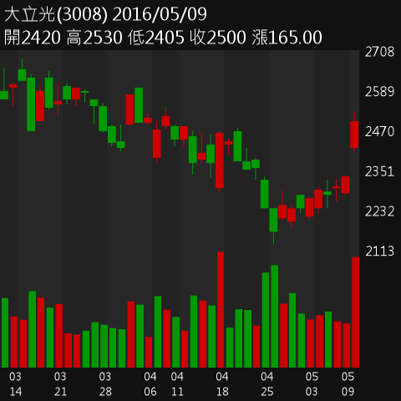
B2B2C市場創新商業模式
提供營業員「潮股機器人」透過FB/Line社群金融，服務20% 的VIP客戶，依客戶投資規模、投資屬性、投資偏好等設計專用選股服務，並利用FB/Line群組功能交換投資意見，與客戶建立良好互動關係。
廣招分析師利用機器人，建立專屬服務族群
股票小群組
最近有哪隻股票比較好呢?
營業員
最近的大立光表現不錯，可以考慮看看。
潮股機器人
安永金融科技股份有限公司提供

Slide 40
鴻海股價走勢如何?
金融從業人員花費過多時間處理重複的工作，例如金融資訊的說明、個股行情解說……..
透過潮股機器人技術，將客戶訊息過濾，把大多數單調重複的問題交由機器人回答，讓從業人員把時間拿來處理更有價值的活動。
要買賣哪隻股票?
有哪些鯉躍龍門?
證券公司
潮股機器人
安永金融科技股份有限公司提供

Slide 41

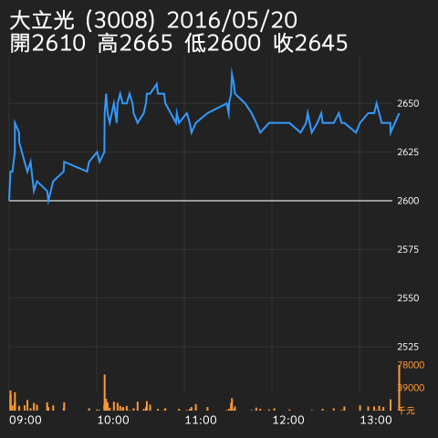
B2C市場創新商業模式
潮股機器人
潮股機器人
提供投資人「潮股機器人」服務一般客戶及付費客戶
提供大專院校財務相關科系師生，利用機器人，教授金融 Domain Know How、教案及實習，縮小產學落差。
你知道股票是什麼嗎?
不清楚
這裡有一部關於股票的基本認知
https://www.youtube.com/watch?v=XeeGa5B-HnE
今天三跌一漲的
股票有哪些?
等23隻股票
https://anyong.com.tw/XEXSQWQWJ
今日三跌一漲的股票如下:
安永金融科技股份有限公司提供

Slide 42

我要退休理財?
資金要如何配置?
投資理財是增加財富的途徑之一，許多投資人對金融資訊一知半解，不敢投資，造成許多資金都只能存在銀行收取微薄利息。
透過潮股機器人--以互動的方式提供這些投資人投資理財資訊，以Line與FB的社群分享能力，有效的拉進投資人與金融市場的距離。
200 KM
什麼是股票?
K線圖又是什麼?
金融市場
1,000 KM
500 KM
我要投資理財?
買什麼金融商品最好?
安永金融科技股份有限公司提供
安永金融科技股份有限公司 技術長 丁偉哲

Slide 43

報告完畢
敬請指導 !

